Slide 1
YOHO TOWN PHASE III
CDA 15
創意工程項目-升降槽金屬板模工作台
周志偉 (高級安全主任)

Slide 2
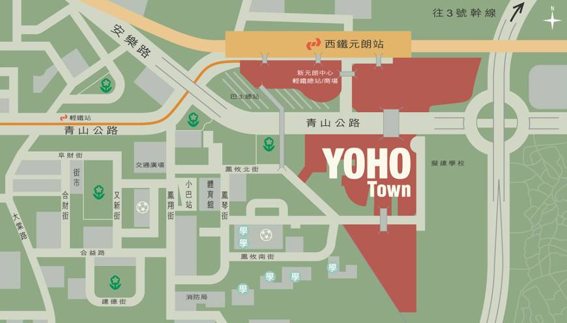

YOHO TOWN 發展藍圖
SYLC
Phase 3
Phase 3
Client : City Success Ltd.
Architect: SHKAE
預算Phase 1 O.P.日期: 2016年5月
預算Phase 1 C.A.日期: 2016年11月
預算Phase 2 O.P.日期: 2016年11月
預算Phase 2 C.A.日期: 2017年2月
總住宅樓面面積: 1,848,000 sq. ft.
總商用樓面面積: 471,000 sq. ft.
單位數目: 2508
Phase 2
Phase 2
Phase 1
Phase 1

Slide 3
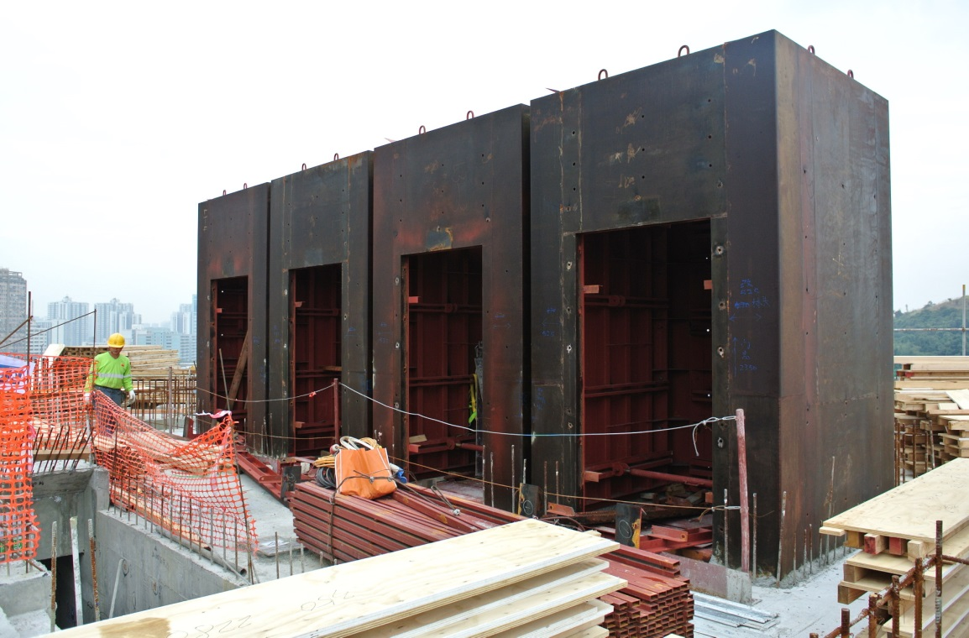
創意工程項目
升降機槽金屬板模工作台

Slide 4
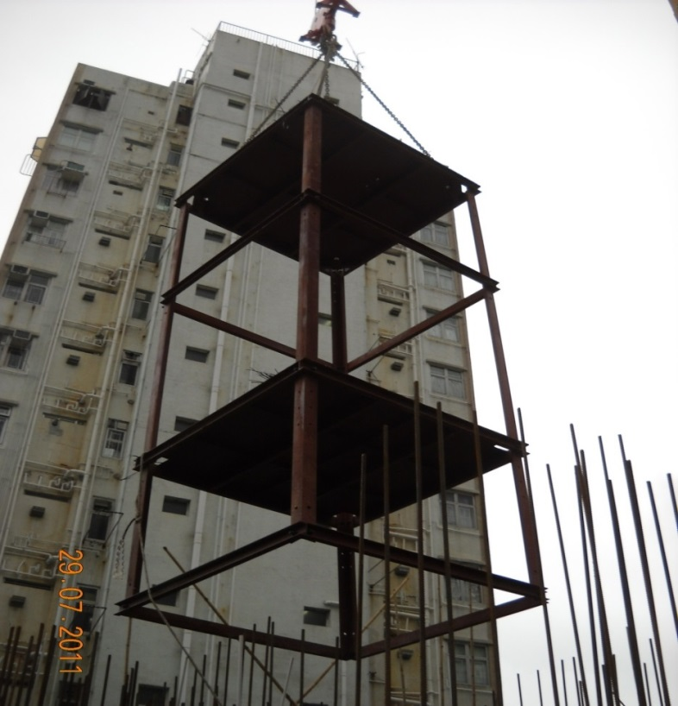
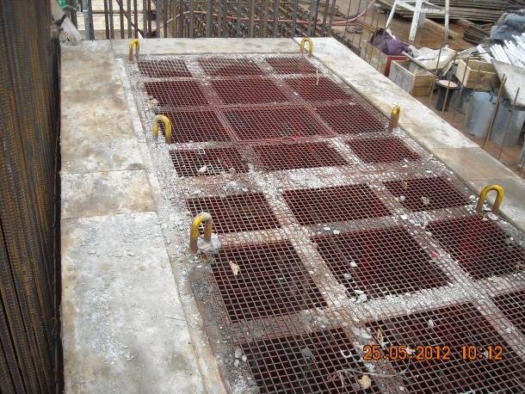
背景
傳統大樓升降機槽板模工程，一般使用木模板，在下層穿縲絲裝威令，然後舖設木板工作台進行釘板工作，包括扶板、鑽窿、穿縲絲、裝威令。

Slide 5
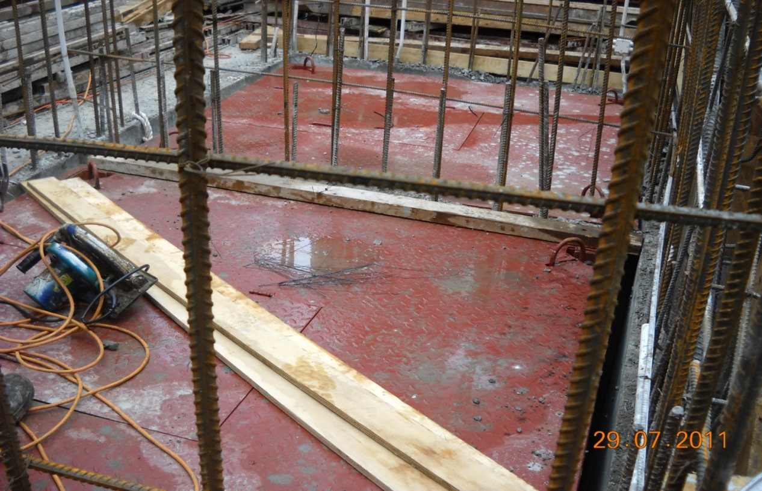
創意概念 -體力處理操作
完成落石矢工序後，鬆縲絲、拆威令、拆板、上板等等....工人每一層重複工序，長時間在升降機槽進行搬運及體力處理操作，容易引致肌肉的勞損。

Slide 6
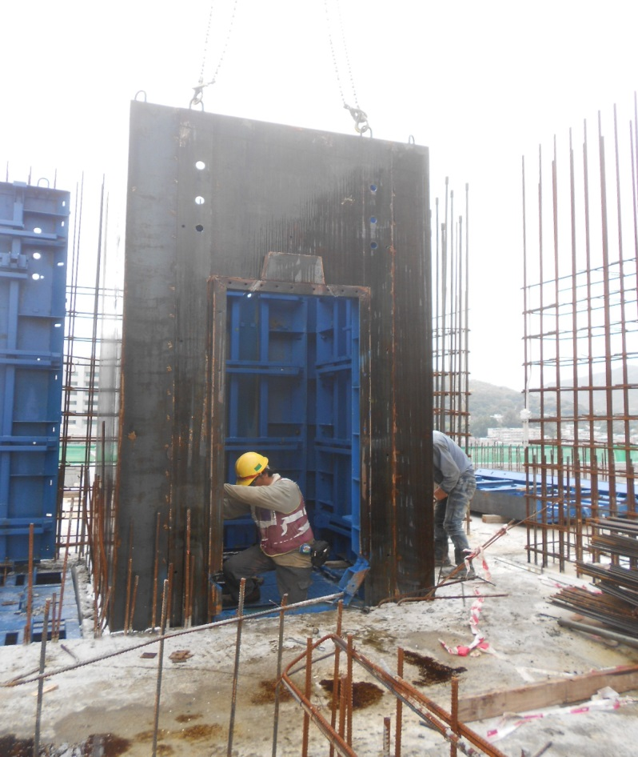
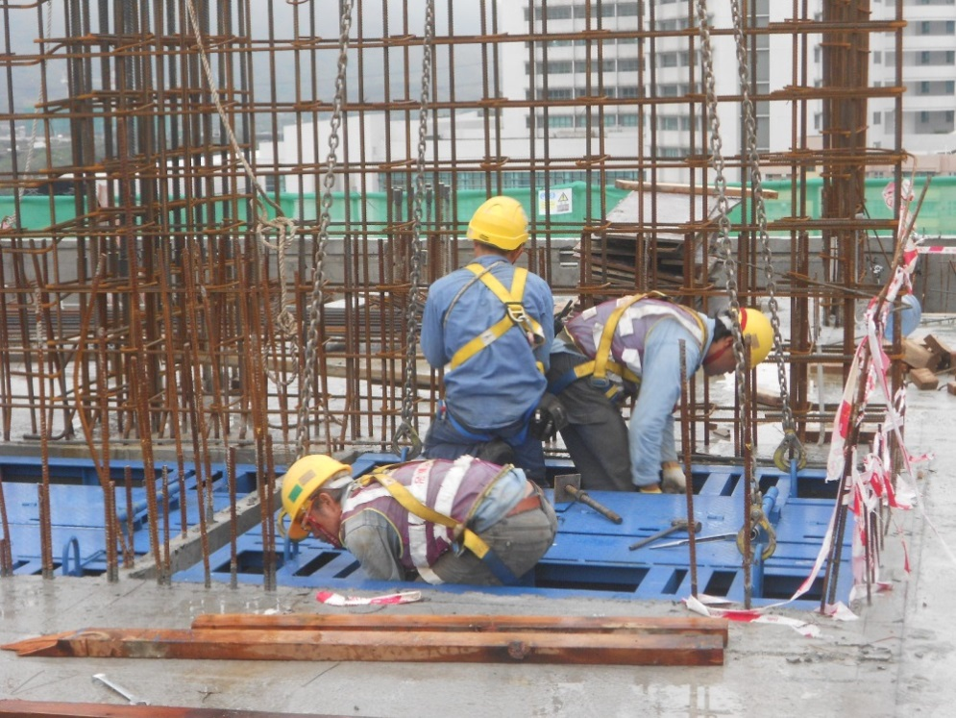
創意概念 -體力處理操作
每次升機時，均使用天秤的輔助，直接將整個升降機板模升高到指定樓層。

Slide 7
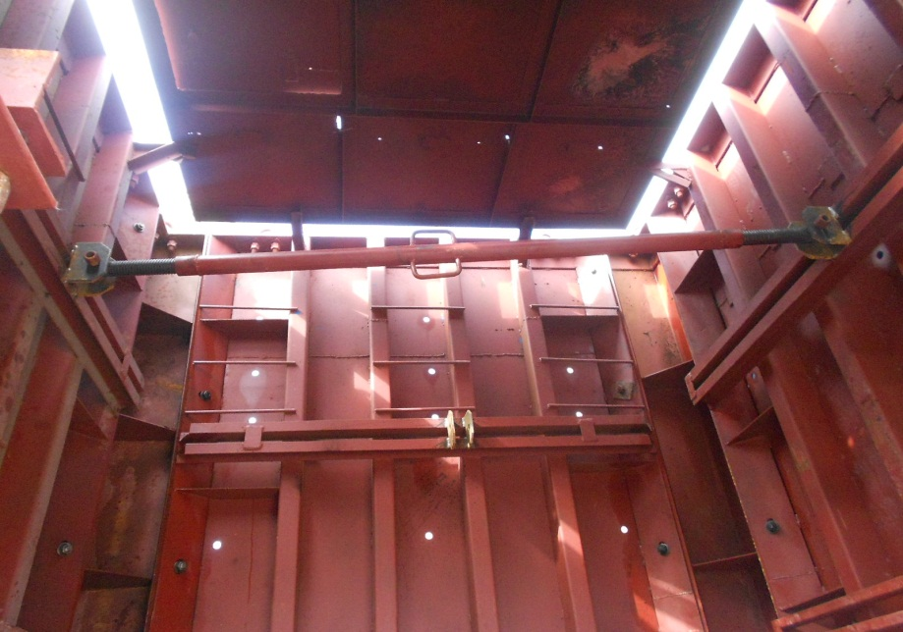
創意概念 -體力處理操作
底層板模工作台使用縲絲調較金屬板模的距離。

Slide 8
創意概念 -體力處理操作
板模工作台用4粒M25 H.T.縲絲固定在下層結構石矢牆。

Slide 9
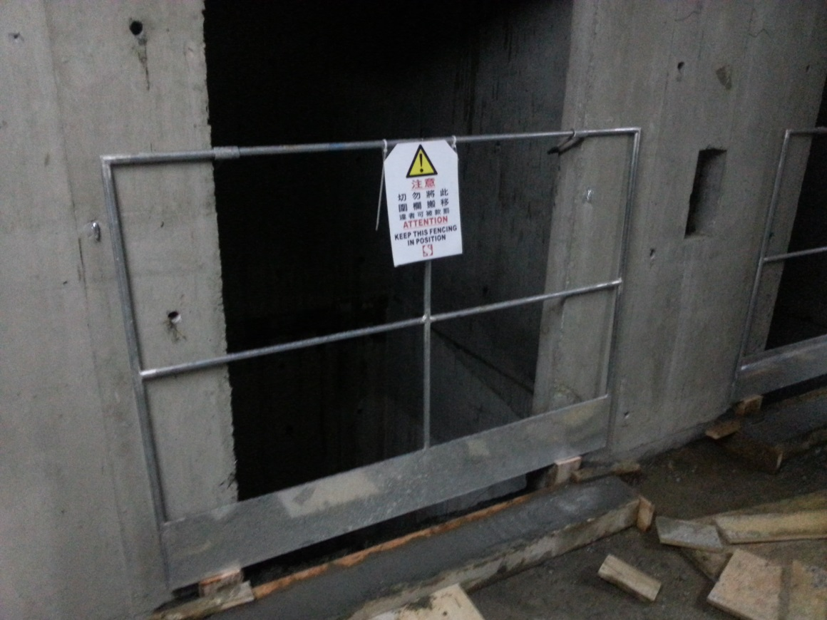
創意概念 –高空工作
傳統升降機槽於落石矢及拆板後，下層升降機門口於未安裝臨時閘門時，會有一段真空期，有可能引致人體從高處墮下。

Slide 10
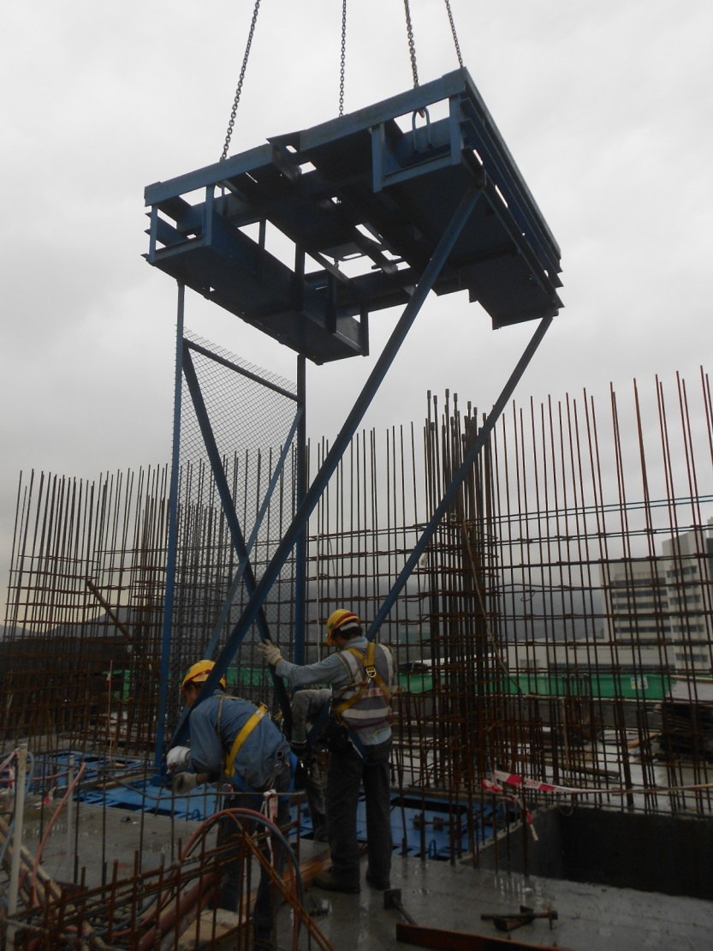
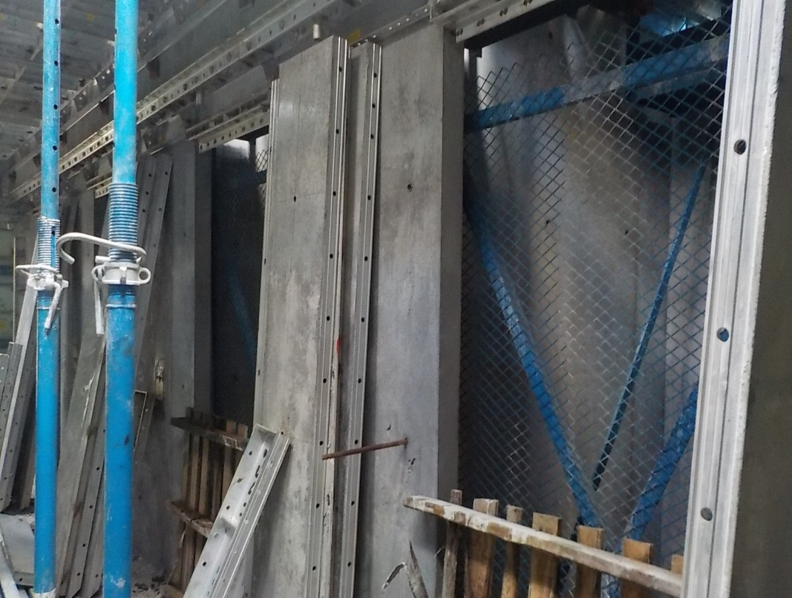
創意概念 –高空工作
改良升降機安全護欄。

Slide 11
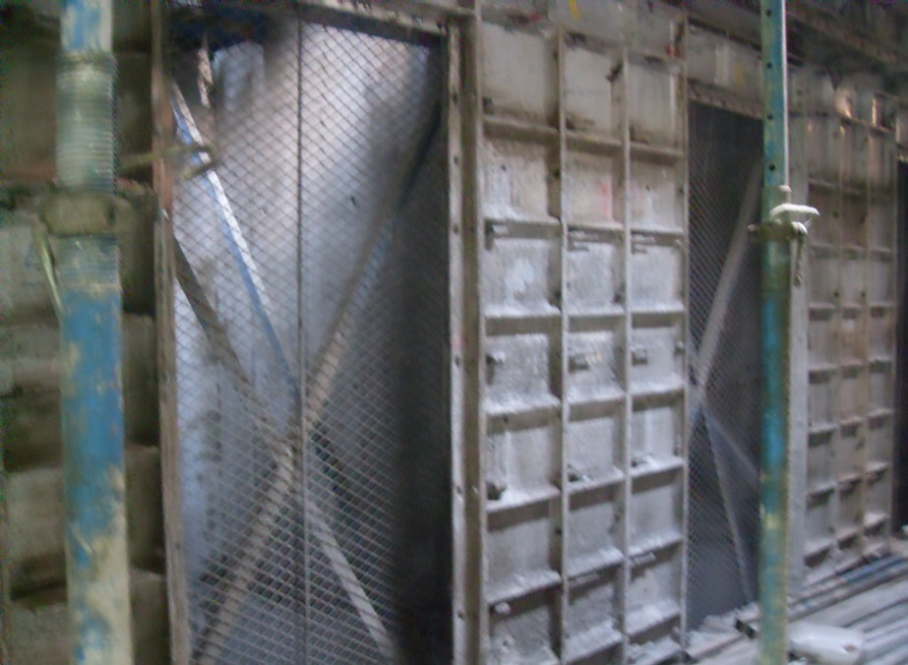
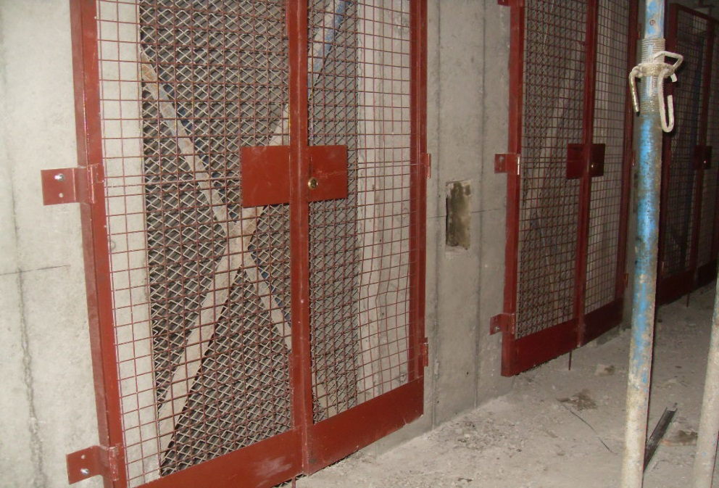
創意概念 –高空工作
在下層升降機門口加設安全圍網，工人在下層進行安裝或拆卸鋁模工作時，有效防止工人墜入升降機槽。

Slide 12
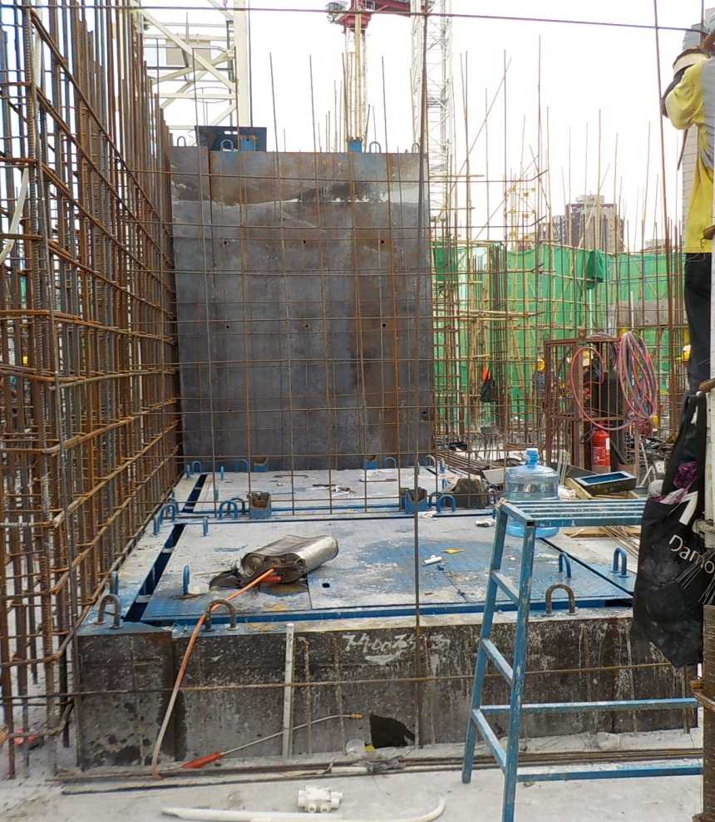
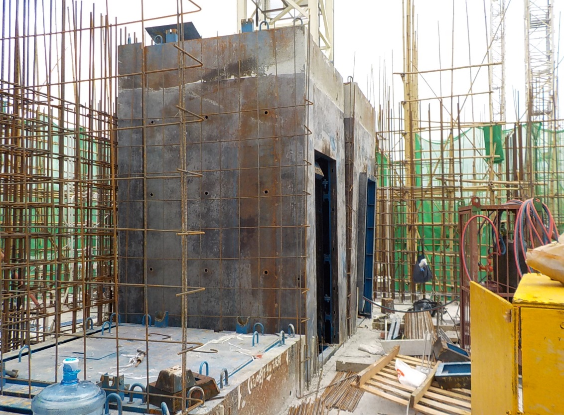
創意概念 –高空工作
升降槽頂層密封式沒有空隙工作台，有效防止工人從高處墮下。

Slide 13
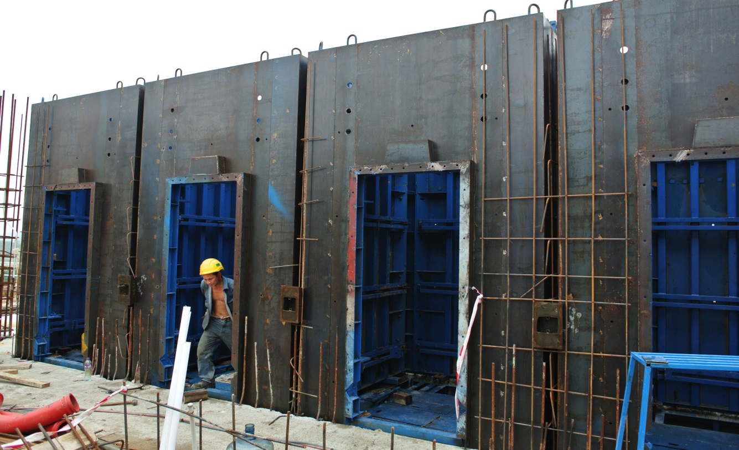
升降機槽金屬板模工作台
升降機槽金屬板模工作台，設計的安全數據由註冊結構工程師(ICE)批核，確保安全及穩固。
裝嵌時由合資格人仕(T4)現場監督，並由註冊工程師(RPE)進行 檢驗及發出有效証書。
每次升台需由合資格人仕(T1)現場監督，確保安全及穩固。

Slide 14
效益
由2013年2 月工程展開至今，因升降機槽而引致的意外為零
由於不需要釘板工序，減少工人進行人力提舉工作。
密封式工作台，有效防止工人從高處墜下的危險。

Slide 15
~完~

